Slide 1
게임서버프로그래밍 텀프로젝트
2020180028 이주형

Slide 2
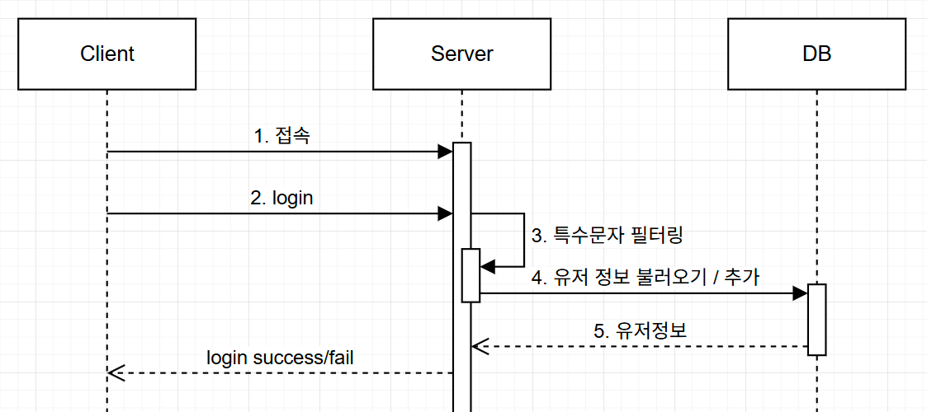
로그인

Slide 3
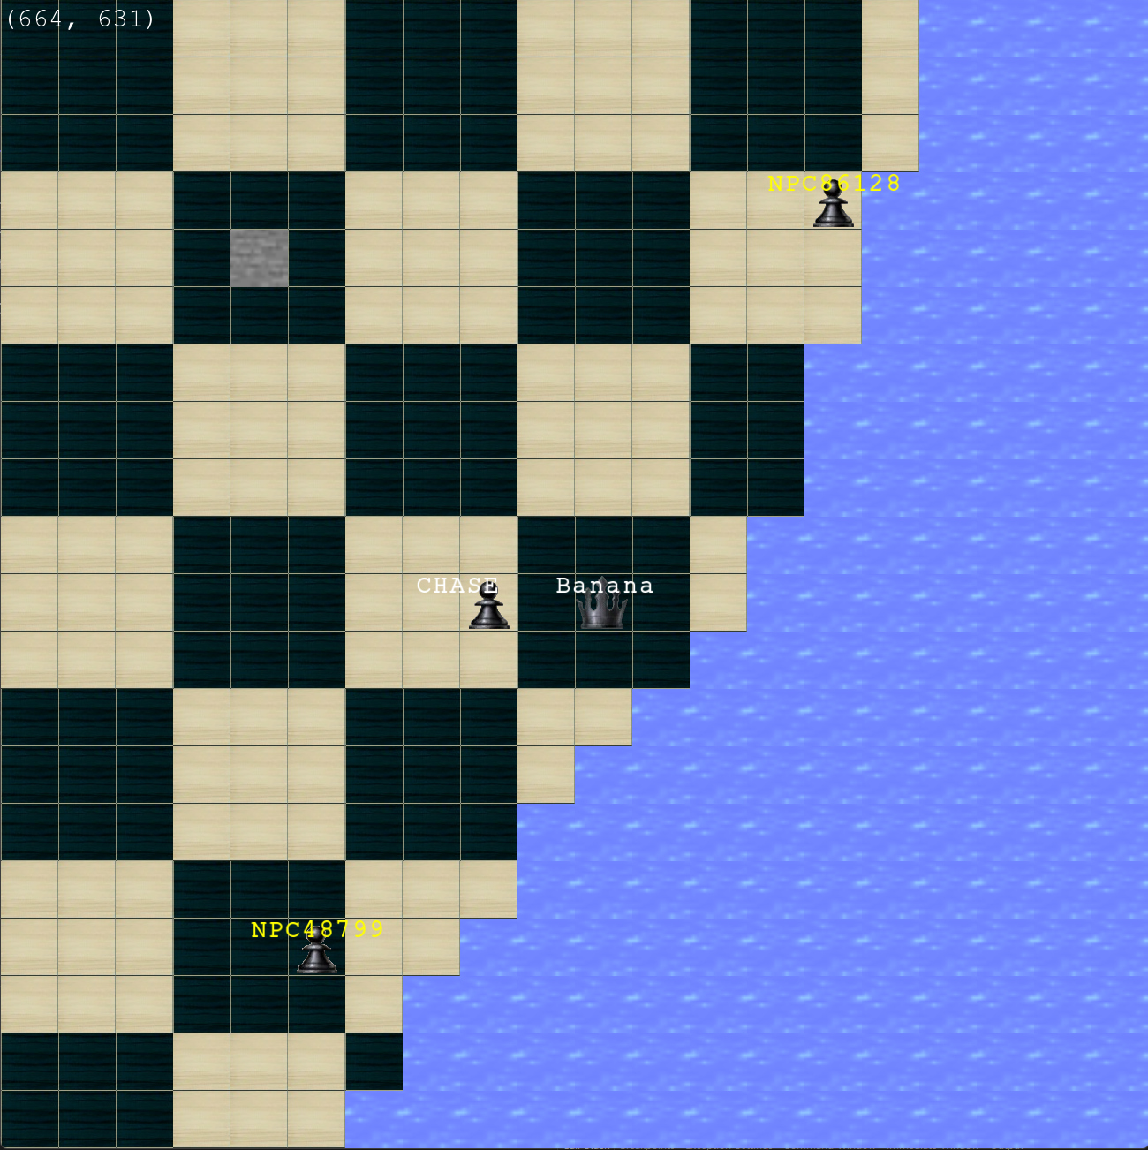
게임 진행
이미지 -> 텍스트 -> 맵
돌, 물: 이동 불가
몬스터 추적: A*
View List / Sector

Slide 4
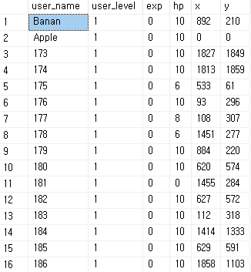
DB

